Slide 1
Yhtäköyttä
Miten tieto sidotaan päätöksentekoon?

Slide 2
Viitekehys
Painopistealue: Parempi päätöksenteon tietopohjan kokonaiskuva
Teema: Millaisia välineitä ja käytännöllisiä toimintamalleja tarvitaan julkisen sektorin [ja VNK:n] kokonaisvaltaiseen tiedolla johtamiseen? (1 välineet ja toimintatavat)
Hankkeen nimi: Yhteiset tietokäytännöt tutkimuksessa ja päätöksenteossa (YHTÄKÖYTTÄ)
Hankkeen avainsanat: päätöksenteko, päätöksentekojärjestelmät, tutkimustoiminta, vaikutukset, arviointi, tieto, tietokannat

Slide 3
Yhtäköyttä-hanke
THL/vaikutusarviointiyksikkö: Jouni Tuomisto (LT, dos) ja Arja Asikainen (FT)
Oxford Research: Jussi Nissilä
Open Knowledge Finland: Teemu Ropponen, Raimo Muurinen
Kesto 1.9.2015 – 31.12.2016
Budjetti 150 000 €, THL koordinoi

Slide 4
Jaettu ymmärrys
Osallistujat ymmärtävät, mitä näkemyksiä aiheesta on, mistä ollaan erimielisiä ja miksi.
→ Siksi tutkimme, kehitämme ja kokeilemme kokonaisvaltaisen tiedolla johtamisen välineitä ja toimintamalleja.
Tavoitteena järjestelmällisyys, kattavuus, avoimuus, kritisoitavuus.

Slide 5
Hankkeen tuotokset ja luonnosten aikataulu
Kirjallisuuskatsaus menetelmiin (10/2015)
Tarvekartoitus (12/2015)
Sisäänajosuunnitelma (02/2016)
Ketterät kokeilut (kevät 2016)
Viestintä- ja vaikuttaminen (jatkuva)
Loppuraportti (12/2016)
Katso http://fi.opasnet.org/fi/Yhtäköyttä

Slide 6
Kirjallisuuskatsaus
VN-TEAS-hankkeita ja muita kehityshankkeita
Avoimen demokratian ym. verkostoja
Joukkoistamiskirjallisuutta
Tieteellistä kirjallisuutta vaikutusarviointien hyödyntämisestä
Sisältö:
toimintamallit, työkalut, taustaselvitykset.
Suositus käyttönotettavista ja hylättävista asioista.

Slide 7
Kohteellisuus
Työn alussa määritellään työn kohteena oleva tietotuote (lakiehdotus, arviointi, raportti,…)
Tuotteelle perustetaan nettisivu, jossa sitä työstetään koko työn ajan.
Kaikki osallistujat tuovat tietonsa sille sivulle, jolloin se on koko ajan paras kuvaus tuloksesta.

Slide 8
Tietokide
Jatkuvasti päivittyvä, tieteelliseen tietoon perustuva vastaus täsmälliseen kysymykseen.
Avoimesti käytettävissä ja kritisoitavissa netissä.
Käytetään yhteiskunnallisessa päätöksenteossa tietoperustana mm. vaikutusarvioinneissa.

Slide 9
Tietokiteen rakenne
Kysymys:
Täsmällinen, tarpeellinen
Vastaus:
Paras käytettävissä oleva vastaus kysymykseen (koneluettavassa muodossa)
Perustelut:
Kaikki ne havainnot, tutkimukset, keskustelut, arvot ja muut tiedot, jotka tarvitaan vakuuttamaan kriittinen lukija vastauksen hyvyydestä.

Slide 10
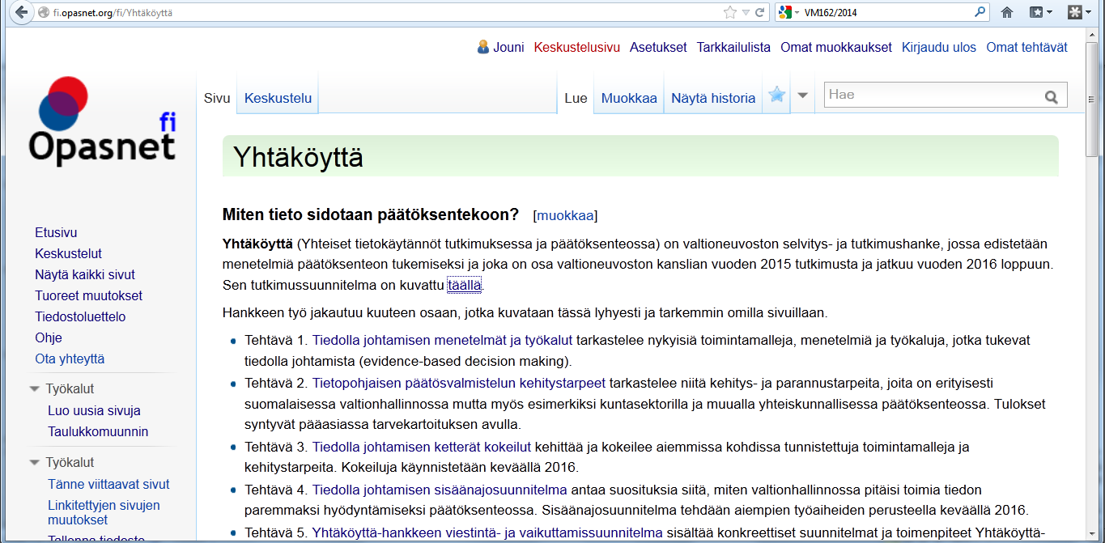

Slide 11
Tarvekartoitus
Hankkeen 2. tehtävä: jatkaa siitä mihin kirjallisuuskatsaus jää ja ohjaa osaltaan kokeilujen ja sisäänajosuunnitelman toteutusta.
Kartoitetaan keskeiset hallinnollis-poliittiset kehitysprosessit, joihin hankkeen tulosten tulisi kiinnittyä.
Kuvataan ja mallinnetaan nykyiset päätöksenteon ja -valmistelun toimintatavat tiedon hyödyntämisen näkökulmasta.
Kartoitetaan keskeisten sidosryhmien tunnistamat kehitystarpeet, joiden perusteella luodaan mm. "use caset".
Käynnistyy asap, aktiivivaihe tämän vuoden loppuun.

Slide 12
Kokeiluideat
Ohessa 5 esimerkkiä mahdollisista kokeiluista, keskustelun pohjaksi
2-3 voitaneen toteuttaa projektin puitteissa
Luonne: Kokeilujen käsikirjoitus vs. “tiukka fasilitointi”
Lisää kokeiluaihioita tulee tarvekartoituksen perusteella
Tavoitteena sitoa yhteen tai useampaan kärkihankkeeseen ja/tai muuten ajankohtaiseen tärkeään aiheeseen (vrt. perustulo, pakolaiskriisi)

Slide 13
1. Informaatiomuotoilija talossa
Monimutkaisten ja laajojen tietoaineistojen ymmärrettävyyttä parannetaan helpottamalla tiedontuottajien ja valmistelijoiden mahdollisuutta käyttää visualisoinnin ammattilaisten osaamista.
Kokeillaan informaatiomuotoilijan käyttöä talon sisäisenä henkilöresurssina.

Slide 14
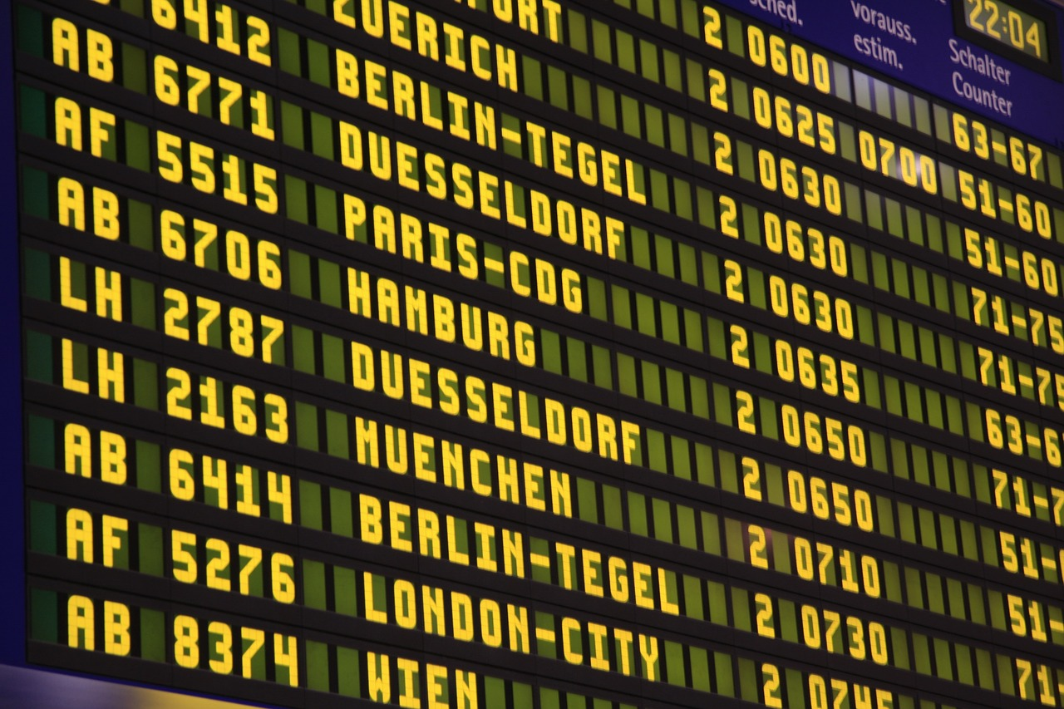
2. Tieto päätöksenteon luokse
Tiedon käytettävyyttä ja jaettua ymmärrystä parannetaan “informaatiolla sisustamalla”.
Virkamiehille luodaan henkilökohtaisia selainkäyttöisiä näkymiä ja
hallinnon tiloissa aulanäytöillä esitetään
esteettiseksi muotoiltuja, helposti omaksuttavia avainlukuja ja kuvaajia.
Katso Mobiili-Findikaattorit

Slide 15
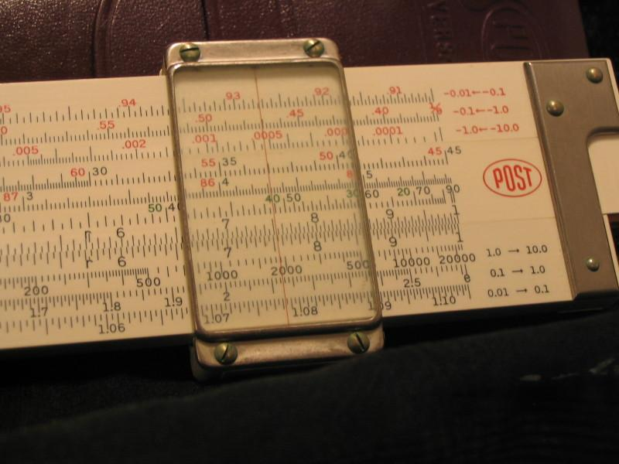
3. Tieto avoimesti mallinnettavaksi
Joukkoistamisen “määrällisen” avoimuuden sijaan tavoitellaan “laadullista” avoimuutta. Vaikutusarvioinnit tehdään avoimilla verkkotyövälineillä, jotka palvelevat syvällistä asiantuntijuutta klikkausdemokratian sijaan.
Tieto tuodaan selainkäyttöiseen työkaluun erilaisten vaihtoehtoisten laskentamallien ja vaikutusarviointien tekemiseksi.
Katso Budjettikone ja Opasnet -Helsingin energiapäätös.

Slide 16
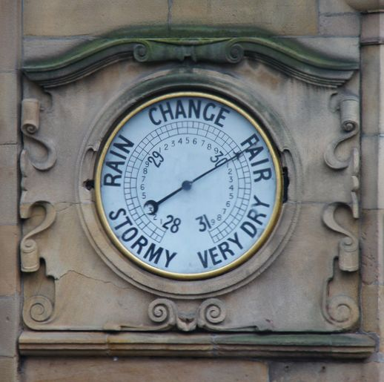
4. Kansalaistieto politiikka-
linjan perusteluna
Päätöksenteko tai valmistelu osoittaa valitsemansa politiikkalinjan suunnan perusteluksi kansalaisten arvoja mittaavan tutkimusaineiston
Kokeillaan ketterää kansalaisten arvojen mittaamista ja päätöksen tai esityksen julkista perustelua mittaustuloksella.

Slide 17
Loppu

Slide 18
VN-TEAS-rahoitus
Valtioneuvoston tutkimus-, ennakointi-, arviointi- ja suunnittelutoimintaa
Valtioneuvoston kanslialla vahva rooli rahanjaossa ja ohjauksessa.
2015 rahat: n. 5 M€, tyypillisesti 150 k€/hanke
Konkreettiset kysymykset, vastaus vuodessa.

Slide 19
Tavoitellut hyödyt
“... niiden mekanismien konkretisoiminen, joilla hankkeissa tuotettu tieto lopulta siirtyy yhteiskunnalliseen päätöksentekoon." (Johanna Sorsa)
"Koko uudistuksen suurin kysymys on se, onnistummeko luomaan.. [tieteellisen ja demokraattisen prosessin] ..välille motiivin ja kyvyn ymmärtää toinen toistaan, antautua dialogiin, kuulla ja kuunnella." (OP Heinonen)

Slide 20
Pohjois-Euroopassa toimiva tutkimus- ja konsultointiyritys: Suomi, Tanska, Ruotsi, Norja, Belgia ja Latvia.
Tutkimuksia, ohjelma- ja hankearviointeja sekä kehityspalveluja.
Hankkeesta päävastuussa vanhempi analyytikko Jussi Nissilä. Tj. Arttu Vainio sekä tutkija Juho-Matti Paavola mukana ajoittain.

Slide 21
Avoimen datan verkostoija, tekijä ja puolestapuhuja
3000+ ihmisen verkosto
350 jäsentä
10 työryhmää
20+ projektia
Perustettu 2012
Kansainvälisesti 30+ maassa, lähtöisin Iso-Britanniasta 2004
Hankkeessa Teemu Ropponen (DI) ja Raimo Muurinen (YTK)
Datajalostamo
Hallinnon avoin data
Avoin kestävä kehitys
MyData
{Avoin:API}
Avoin API
Avoin demokratia
Avoimet lisenssit
Avoin GLAM
Avoin oppi
Avoin tiede

Slide 22
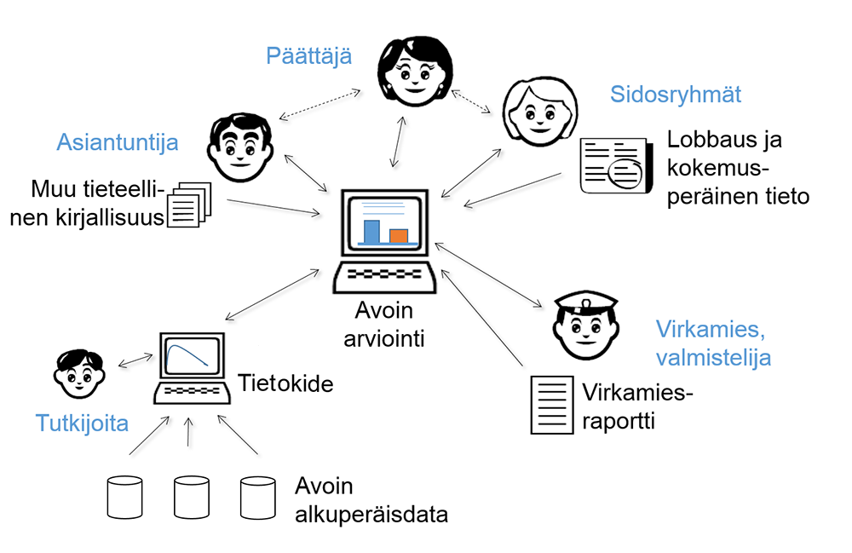
Tiedonkulku päätösvalmistelussa tulevaisuudessa

Slide 23
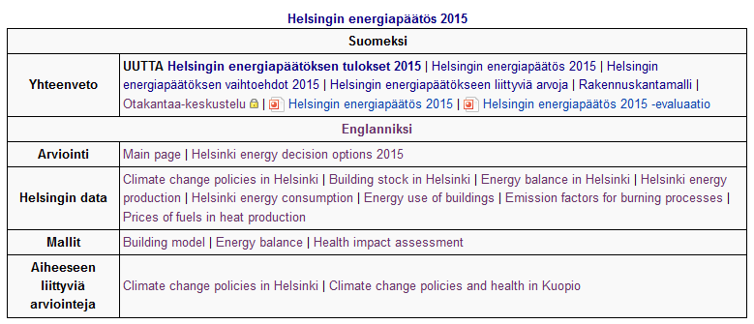
Esimerkkejä tietokiteistä osana päätöksen vaikutusarviointia

Slide 24
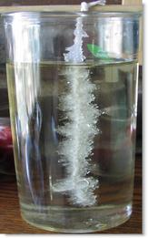
Kuinka tietokiteitä kasvatetaan
Kohteellisuus: kiteytymispaikka säilyy samana
Kritiikki: kiteytymissäännöt mikrotasolla
Avoimuus: joka molekyyli saa yrittää
Yhteenvetämisen taito: kokonaisuus syntyy järjestäytyneistä osista
https://exploresciencetoday.wikispaces.com/Growing+Salt+Crystals
© CC-BY-SA

Slide 25
VNK toivoo nopeaa tiedon kiteytymistä
THL:n pitäisi ottaa tietokiteiden tuottaminen yhdeksi päätehtäväkseen.
Sama koskee jokaista tutkijaa.
Notes:
http://www.dadcando.com/default_DOING.asp?project=Crystal&catagory=Experiments&lhs=Experiments
http://www.dadcando.com/uploaded/430_gusgr_Cryst_29125.jpg

Slide 26
Yhtäköyttä-periaatteet
Jaettu ymmär­rys: Täsmällinen käsitys asiaa koskevista tiedoista, arvoista ja erimielisyyksistä ja niiden syistä koko yhteiskunnassa.
Tavoit­teelli­suus: Päätöksentekijä julkistaa päätöksellä tavoiteltavat vaikutukset ja arvot.
Koh­teelli­suus: Tuotos kirjoitetaan siten, että ajantasainen luonnos on jatkuvasti löydettävissä samasta paikasta.
Syy­suhteet: Kuvataan päätöstä seuraavien toimenpiteiden vaikutukset olennaisiin asioihin syy-seurausketjuna aina tavoiteltuihin vaikutuksiin asti.
Kri­tiikki: Tuotos on jatkuvasti kommentoitavana ja kritisoitavissa, ja pätevä (eli tarkempien sääntöjen mukaan hyväksyttävä) kritiikki huomioidaan sisällössä.
Uusio­käyttö: Tuotos ja sitä varten kerätyt tiedot ovat mahdollisimman helposti kaikkien käytettävissä mihin tahansa tarkoitukseen.
Avoi­muus: Kuka tahansa voi osallistua työn tekemiseen missä vaiheessa tahansa ja vaikuttaa lopputulokseen (vain osallistumisen sisältö ja laatu ratkaisevat).
Yhteenvetämisen taito: Työn tekemisessä on mukana riittävästi sellaisia ihmisiä, joilla on sekä substanssiosaamista että taitoa jäsentää tietoa näiden uusien tietotyön periaatteiden mukaisesti.
Seuran­ta ja oh­jaus: Työn etenemisestä on selkeä kuva, jota peilataan päätöksentekijän tavoitteisiin jatkuvasti ja ohjataan toimintaa sen mukaisesti tarkempien ohjeiden avulla.
Ryhmäytyminen: Työn aikana osallistujat kokevat olevansa osa sellaista ryhmää, jolle osallistujan työllä on merkitystä ja jonka työ on yhteiskunnallisesti tärkeää.
Arvos­tus: Kaikille työhön osallistujille annetaan julkista arvostusta heidän työnsä todellisen merkityksen mukaan.

Slide 27
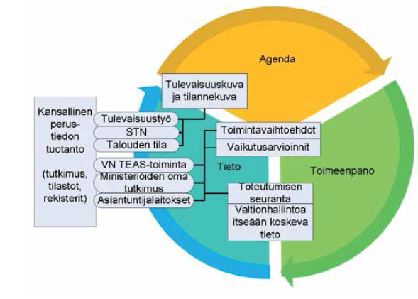
Yhteinen tieto (OHRA-hanke)

Slide 28
Tähän kytkeytyvää toimintaa
OHRA: hallituksen strateginen päätöksenteko
ATT: avoin tiede ja tutkimus
OGP: open government partnership
Katso http://fi.opasnet.org/fi/Yhtäköyttä

Slide 29
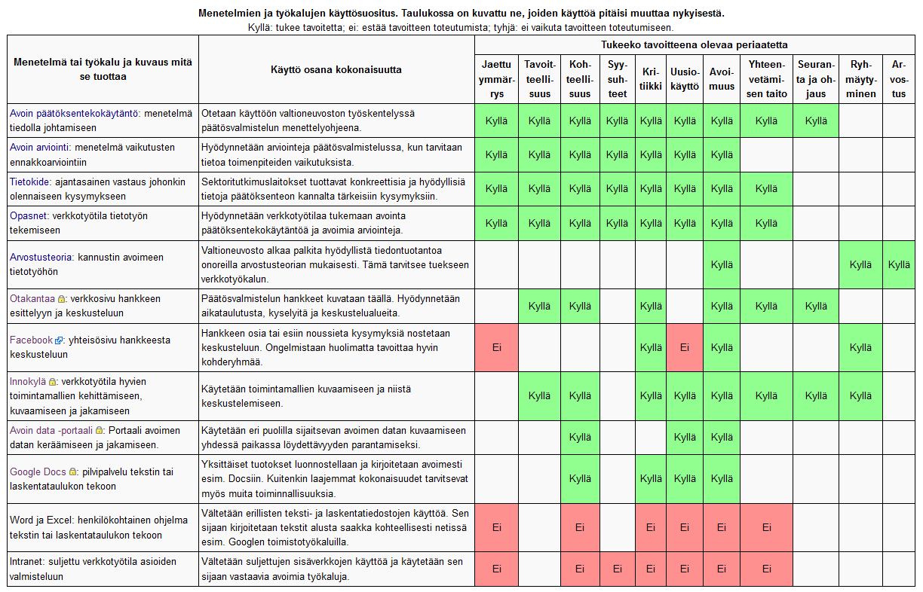

Slide 30
Yhtäköyttä-sisäänajosuunnitelman tämänhetkiset suositukset
Toimenpide 1. Jaettu ymmärrys otetaan ääneenlausutuksi tavoitteeksi niissä hankkeissa, joissa sisäänajosuunnitelmaa aletaan toteuttaa.
Toimenpide 2. Hankkeiden valmistelutyö toteutetaan avoimessa verkkotyötilassa. Olemassaolevia työkaluja voi edelleen käyttää, mutta kaikki tieto tuodaan heti myös verkkotyötilaan.
Toimenpide 3. Asiat jäsennetään verkkotyötilaan kohteellisesti eli asian mukaan ja määritellään asioille tutkimuskysymykset.
Toimenpide 4. Hankkeesta vastaava avaa hankkeen aikataulun ja tehtävälistan avoimesti nähtäväksi ja ylläpitää niitä hankkeen ajan.
Toimenpide 5. Valtion tutkimuslaitosten tulostavoitteisiin lisätään tietokiteiden tuottaminen, ja tämän toimintamallin edistymistä eri laitoksissa seurataan vuosittain.
Toimenpide 6. Tietokiteiden tuottamiseen suunnataan koulutusta asiantuntijoille yli sektorirajojen.
Toimenpide 7. Valitaan lainvalmisteluhanke, jonka ennakkoarviointi toteutetaan käyttämällä tietokiteisiin perustuvaa vaikutusarviointia. Kokeilun opetukset otetaan käyttöön uusissa hankkeissa.
Toimenpide 8. Sisu-malli (tai jokin muu merkittävä malli) muutetaan tietokiteillä internetissä toimivaksi malliksi. Samalla kerätään kokemuksia laajan ja monimutkaisen mutta päätöksenteon kannalta monikäyttöisen mallin kehittämisestä ja avoimesta käytöstä.
Toimenpide 9. Perustetaan työryhmä linjaamaan arvostuksen mittaamista valtioneuvoston päätösvalmistelun tietotyössä. Työryhmä vetää työtä, joka kuitenkin tehdään avoimesti verkossa jaettuun ymmärrykseen pyrkien.
Toimenpide 10. Ministeriöt nostavat tiedon avaamiseen ja tuottamiseen liittyvät ansiot alaistensa laitosten tuloskeskusteluihin. Otetaan arvostustyöryhmän suosituksen käyttöön tulosohjauksessa.
Toimenpide 11. Tutkimuslaitokset ottavat tiedon avaamiseen liittyvät onorit käyttöön henkilöstönsä suoriutumisarvioinneissa.
Toimenpide 12. Onorit otetaan käyttöön myös lainvalmistelussa siten, että kuka tahansa valmisteluun osallistuva voi toiminnallaan ansaita onoreja.
Toimenpide 13. Valtioneuvosto käynnistää kampanjan arvostusteorian mukaisen kannustusjärjestelmän toteuttamiseksi Suomessa. Selvitetään järjestämisen toteuttamiskustannuksia ja muita vaikutuksia.

Slide 31
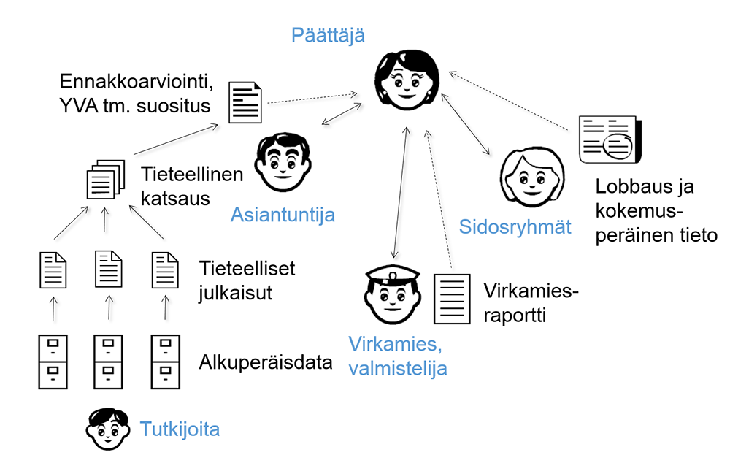
Tiedonkulku päätösvalmistelussa nyt

Slide 32
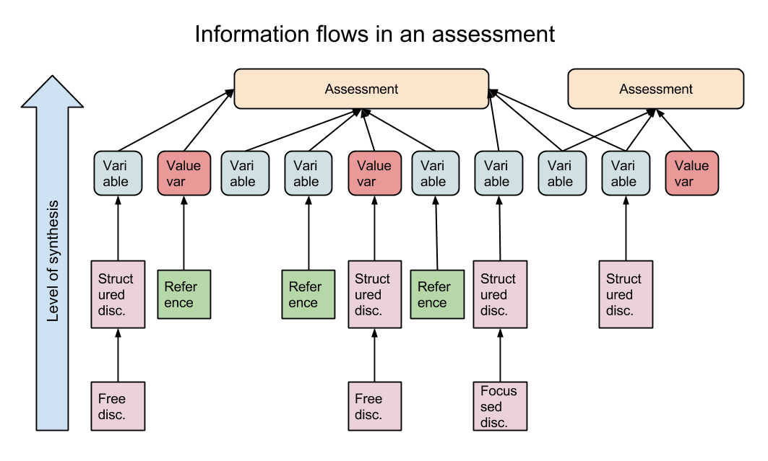
Variables are info crystals!

Slide 33
Kysymyksiä
Keskitytäänkö tutkimustietoon, perustietovarantoon ja/vai tietoon yleisemmin?
Onko fokuksessa vain valtioneuvoston päätöksenteko vai myös hallinnonalat ja/tai kunnat?
Halutaanko painottaa tulosten nopeaa käyttöönottoa vai visionäärisyyttä?
Mennäänkö sisältö edellä vai halutaanko myös painottaa tutkimustoiminnan tilannekuvaa?

Slide 34
Miten tästä eteenpäin?
Ohryn rooli ketterissä kokeiluissa ja tarvekartoituksessa?
Maksatusaikataulu (ehdotus)
31.12.2015 (kirjallisuuskatsaus, tarvekartoitus)
30.6.2016 (sisäänajosuunnitelma, kokeilut)
31.12.2016 (kokeilut, loppuraportti)

Slide 35
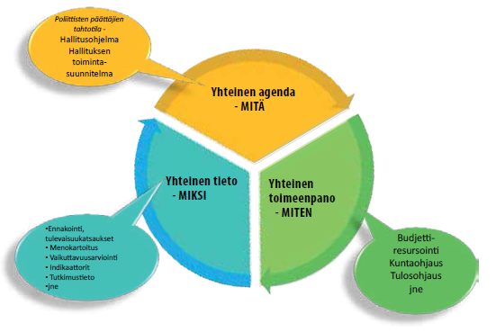
Yhteinen tieto ja toimeenpano

Slide 36
Inspiraatiomme lähteitä
Karl Popper: Avoin yhteiskunta
Beth Simone Noveck: Wiki Government
James Surowiecki: Joukkojen viisaus

Slide 37
Miksi tarvitaan vaikutusarviointia?
Esimerkkinä Helsingin energiapäätös
Terveys- ja ilmastovaikutukset ansaitsevat tarkempaa arviointia.
Nämä vaikutukset ovat kiinnostavia myös kertaalleen hylättyjen vaihtoehtojen osalta.
Yleisenä tavoitteena edistää määrälliseen arviointiin pohjautuvaa yhteiskunnallista keskustelua.

Slide 38
Helsinki energy decision assessment
An online collaborative model has been launched to perform this assessment.
Work coordinated by THL. Anyone can participate.
Aim to stimulate large public discussion to
improve the quantitative assessment
Improve the richness and reliability of its input data.
http://en.opasnet.org/w/Helsinki_energy_decision_2015

Slide 39
Discussion types (based on level of synthesis)
Free discussions
Focussed discussions (on a specific topic)
Structured discussions (obeying discussion rules)
Variables (quantified and modelled)

Slide 40
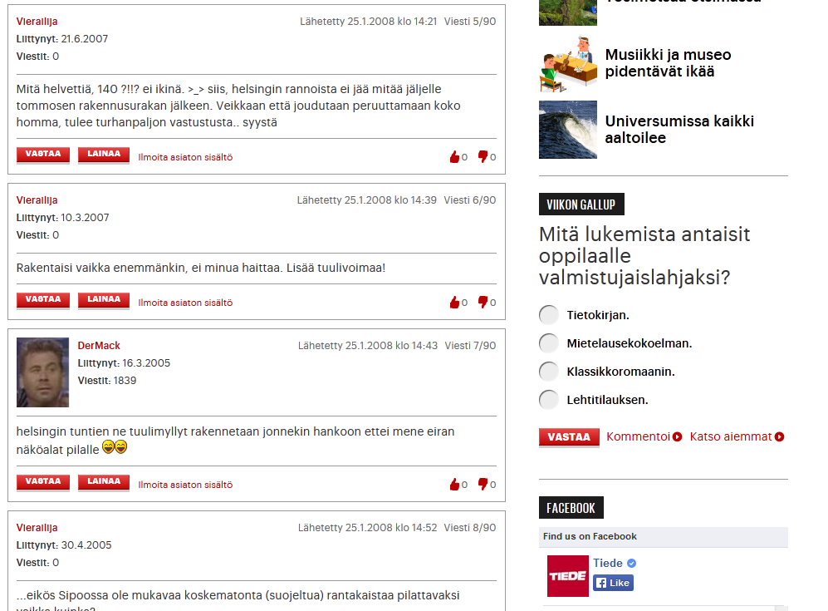
Discussion as source of data

Slide 41
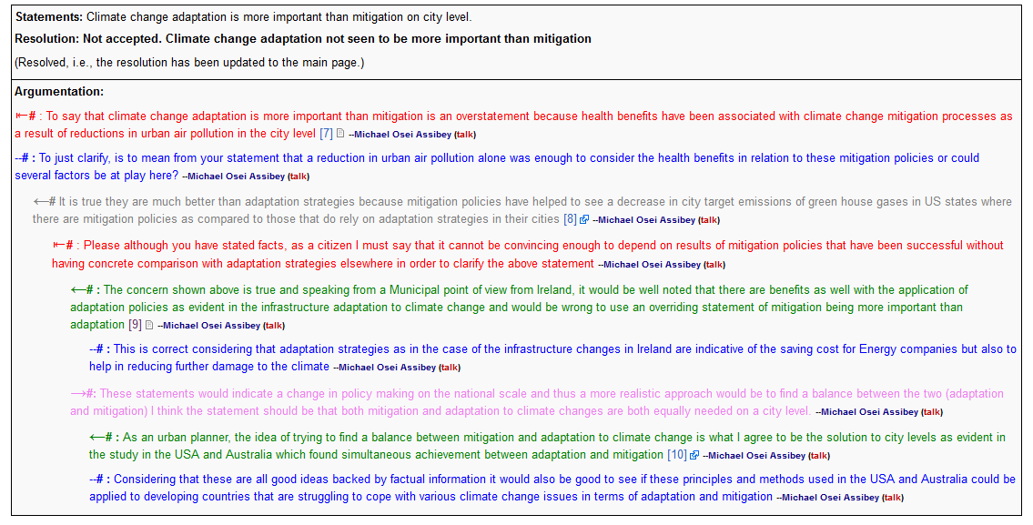
Structured discussion

